Slide 1
Verbreitunsdynamik digitaler Gerüchte – eine algorithmische Netzwerkanalyse
Vergleich einer analogen und digitalen Informationsdissemination bei einer netzwerktheoretischen
und agentenbasierten Modellierung epistemischer Vulnerabilität und digitaler Schadensmetriken.
Alexandra T. N. Osburg

Slide 2
Problemkontext
1 Phänomenologie der digitalen Infosphäre
Die Transformation des öffentlichen Diskurses durch algorithmisch determinierte Kommunikationsräume.
2 Erkenntnisinteresse und Forschungsfragen
Quantifizierung des individuellen psychosozialen Schadens (Cybermobbing) sowie des makrostrukturellen Schadens (Demokratiedestabilisierung).
3 Wissenschaftstheoretische Verortung
Technologierealismus als Prämisse – Steuerung und Resilienzbildung statt technologischer Regress oder Repression.
Alexandra T. N. Osburg

Slide 3
Teil I
Phänomenologie der digitalen Infosphäre
Alexandra T. N. Osburg

Slide 4
Die digitale Infosphäre als epistemischer Raum
Informationen erscheinen nicht unabhängig von ihrer technischen Vermittlung
Digitale Plattformen konstituieren Bedingungen des Wahrnehmens, Wissens und Urteilens.
Kommunikationsprozesse werden durch datenbasierte Selektionsmechanismen strukturiert.
Sichtbarkeit wird zum Ergebnis algorithmischer Priorisierung statt öffentlicher Relevanz.
Wirklichkeit erscheint zunehmend als personalisierte und dynamisch rekonfigurierte Informationsumgebung.
Alexandra T. N. Osburg

Slide 5
Algorithmische Mediation des Diskurses
Algorithmen fungieren als nicht-neutrale Selektions- und Ordnungsmechanismen
Plattformlogiken transformieren klassische Gatekeeper-Strukturen in automatisierte Kurationsprozesse
Aufmerksamkeit wird zur zentralen Steuerungsgröße digitaler Kommunikationssysteme
Relevanz entsteht aus statistischer Wahrscheinlichkeit und Interaktionsdynamik
Diskursive Sichtbarkeit folgt technischen Optimierungslogiken anstelle normativer Kriterien
Alexandra T. N. Osburg

Slide 6
Transformation der Öffentlichkeit
Fragmentierung gemeinsamer Erfahrungs- und Referenzräume
Pluralisierung konkurrierender Wirklichkeitskonstruktionen
Entkopplung öffentlicher Kommunikation von institutionellen Validierungsmechanismen
Beschleunigung diskursiver Zirkulation und Verkürzung epistemischer Prüfprozesse
Emergenz algorithmisch konfigurierter Öffentlichkeiten
Alexandra T. N. Osburg

Slide 7
Fake News als Symptom algorithmischer Öffentlichkeiten
Fake News sind Ausdruck struktureller Veränderungen digitaler Kommunikationsordnungen.
Desinformation entsteht innerhalb einer Aufmerksamkeitsökonomie algorithmischer Plattformen.
Wahrheitsansprüche konkurrieren mit Reichweite, Resonanz und Affektmobilisierung.
Epistemische Autorität wird zunehmend durch algorithmische Sichtbarkeit substituiert.
Forschungsfrage: Inwiefern begünstigen algorithmisch determinierte Kommunikationsräume die Entstehung, Verbreitung und gesellschaftliche Wirksamkeit von Fake News?
Alexandra T. N. Osburg

Slide 8
Teil II - a
Formale Quantifizierung des Mikro-Schadens (Cybermobbing)
Alexandra T. N. Osburg

Slide 9
Netzwerkmorphologische Binarität
Analoge Cluster vs. skalenfreie digitale Netzwerke (Barabási-Albert-Modell).
Der fundamentale Unterschied in der Verbreitungsgeschwindigkeit von Gerüchten und Fake News konstituiert sich primär durch die zugrundeliegende Netzwerkmorphologie.
Während analoge Netze durch lokale Dichte und geografische Restriktionen mäßigend wirken, induzieren digitale, skalenfreie Architekturen über hochgradig vernetzte Hubs hyper-exponentielle nformationskaskaden von globaler Permanenz.
Alexandra T. N. Osburg

Slide 10
Das philosophische Problem –
Der Verlust der gemeinsamen Wahrheit
Eine Demokratie setzt eine gemeinsame faktische Grundlage voraus. Meinungsvielfalt ist legitim, ein grundlegender Konsens über Tatsachen ist jedoch Voraussetzung für demokratische Entscheidungsprozesse.
Analoge Gerüchte bleiben meist auf lokale soziale Kontexte, etwa Dorfgemeinschaften, Schulen oder Betriebe, beschränkt und beeinflussen politische Systeme nur selten, können aber für das Individuum fatale Konsequenzen haben
Fake News verbreiten sich digital schnell und können die Öffentlichkeit fragmentieren. Fehlt eine gemeinsame Tatsachengrundlage, werden demokratische Debatten und politische Kompromisse erschwert.
Jürgen Habermas beschreibt diesen Prozess als Zusammenbruch der „strukturierten Öffentlichkeit“, bei dem ein gemeinsamer Raum für faktenbasierte öffentliche Kommunikation verloren geht.
Alexandra T. N. Osburg

Slide 11
Besonderheiten im digitalen Raum
Social Bots: Automatisierte Softwareanwendungen innerhalb sozialer Netzwerke, die menschliches Interaktionsverhalten simulieren, um durch die massenhafte Dissemination von Desinformationen Diskurse manipulierend zu beeinflussen
Deepfakes: Synthetische Medienformate, bei denen mittels Algorithmen der künstlichen Intelligenz (KI) audio-visuelle Inhalte wie Gesichter oder Stimmen realitätsgetreu modifiziert und manipuliert werden.
Echokammern: Homogene digitale Kommunikationsräume, die durch selektive Informationsrezeption und algorithmische Filterung eine fortlaufende Validierung sowie Verstärkung spezifischer Meinungen und Falschinformationen begünstigen.
Clickbait: Sensationalistische Überschriftenstrukturen, die primär auf die Generierung von Klickzahlen zur Monetarisierung von Werbeflächen abzielen und dabei häufig kognitive Verzerrungen durch inhaltliche Hyperbeln oder Falschdarstellungen nutzen.
Alexandra T. N. Osburg

Slide 12
Analyse der netzwerkmorphologischen Binarität
Grafischer und theoretischer Vergleich:
Analoge Cluster vs. skalenfreie digitale Netzwerke (Barabási-Albert-Modell).
Der fundamentale Unterschied in der Verbreitungsgeschwindigkeit von Gerüchten und Fake News konstituiert sich primär durch die zugrundeliegende Netzwerkmorphologie.
Während analoge Netze durch lokale Dichte und geografische Restriktionen mäßigend wirken, induzieren digitale, skalenfreie Architekturen über hochgradig vernetzte Hubs hyper-exponentielle Informationskaskaden von globaler Permanenz.
Alexandra T. N. Osburg

Slide 13
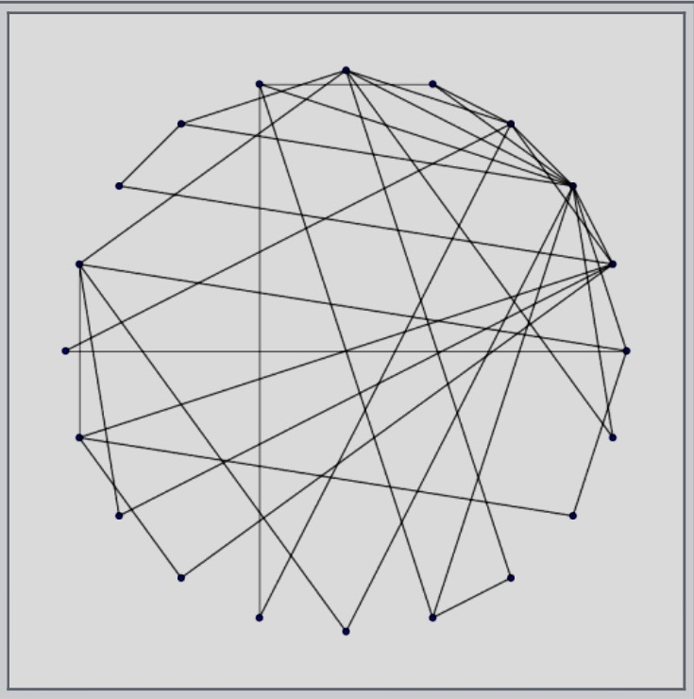
Gerüchteverbreitung via Barabási-Albert-Modell
Stochastischer Algorithmus aus dem Bereich der Graphentheorie zur Generierung ungerichteter skalenfreier Netzwerke.
Ermöglicht sukzessives Wachstum des Netzwerks, also das Hinzufügen von neuen Knoten im Laufe der Zeit, und deren Anbindung an das bestehende Netzwerk.
Alexandra T. N. Osburg

Slide 14

Barabási-Albert-Modell
Die wichtigste Formel im Barabási-Albert-Modell berechnet die Wahrscheinlichkeit, mit der sich ein neuer Punkt mit einem bestehenden Punkt i verbindet.
ki: Grad des Punktes i. Er gibt an, wie viele Verbindungen dieser eine Punkt aktuell schon hat.
Summe aller Verbindungen im gesamten Netzwerk. Man zählt also die Kontakte aller Punkte zusammen.
Pi ist die Wahrscheinlichkeit für den Punkt i, die neue Verbindung zu bekommen.
Alexandra T. N. Osburg

Slide 15
Barabási-Albert-Modell
Wachstum: Das Netzwerk ist nicht starr. Es kommt immer wieder ein neuer Punkt (Knoten) hinzu.
Bevorzugte Anbindung: Ein neuer Punkt verbindet sich nicht zufällig. Er sucht sich mit höherer Wahrscheinlichkeit Punkte aus, die schon viele Verbindungen haben. Das nennt man auch das "Matthäus-Prinzip" oder "Der Reiche wird reicher“.
Beispiele:
Das Internet: Eine neue Website verlinkt eher große, bekannte Seiten wie Google oder Wikipedia als einen unbekannten privaten Blog.
Soziale Medien: Neue Nutzer folgen auf Instagram oder X lieber Accounts mit Millionen Abonnenten (Influencern) als Profilen mit nur fünf Followern.
Flugnetze: Große Flughäfen wie Frankfurt oder Dubai bekommen immer neue Fluglinien dazu, kleine Flughäfen bleiben klein
Alexandra T. N. Osburg

Slide 16
Das Postulat des Technologierealismus
Die Unumkehrbarkeit des informationstechnologischen Fortschritts zwingt zur systemtheoretischen Analyse statt zur prohibitiven Gesetzgebung.
Prämisse: Die informationstechnologische Entwicklung lässt sich weder retardieren noch revidieren.
Aufgabe
Die immanenten Gesetzmäßigkeiten digitaler Dissemination kausal zu durchdringen, um systemische Resilienzstrukturen zu entwerfen bzw eine Adaption des gesellschaftlichen Wertekonsens zu erreichen die zu einem ethischen und moralischen Grundsatz führt, der das Anderssein und Andersdenken akzeptiert anstatt es auszugrenzen.
Alexandra T. N. Osburg

Slide 17

Formale Quantifizierung des Mikro-Schadens (Cybermobbing)
Präsentation der mathematischen Schadensfunktion:
Wobei V = Vulnerabilät des Opfers (Persönlichkeit, Verfassung, Resilienz, Alter)
R(t) = Reichweite zum Zeitpunkt t
A = Anonymitätsfaktor A >= 1, anonyme Angreifer .
Wenn die Angreifer anonym sind, erzeugt das beim Opfer dauerhafte Paranoia (Wer von meinen Mitmenschen war das?), was den psychologischen Schaden vervielfacht.
P = Permanenz. Offline verblassen Gerüchte. Online sind sie über Suchmaschinen dauerhaft abrufbar (Sichtbarkeit im "digitalen Raum"). 1 <= P <= 10.
Alexandra T. N. Osburg

Slide 18


Osburgs Vermutung –
Parameter Zivilcourage cs
Die Schadensfunktion ließe sich noch präziser modellieren, wenn der Parameter Zivilcourage cs (counterspeech) berücksichtigt wird
cs_ ist der direkte Gegenspieler zur sozialen Dynamik von Fake News und Cybermobbing
Parameter Counterspeech cs_ wirkt wie ein körpereigenes Immunsystem eines Netzwerks
Wenn User im Netz aktiv widersprechen, Fakten verlinken und Tätern die Bühne nehmen wirkt cs_ wie ein Dämpfungsfaktor auf den Gesamtschaden
Osburgs Vermutung:
Im Online-Szenario ist die Zivilcourage vermutlich deutlich geringer als im realen Leben

Slide 19
Parameter Zivilcourage cs_
Offene Diskriminierung oder falsche Behauptungen im öffentlichen Raum stoßen häufiger auf unmittelbaren Widerspruch und eine klare Positionierung durch Dritte.
Im Internet hingegen begünstigen Anonymität und räumliche Distanz eine geringere Bereitschaft, gegen diskriminierende oder falsche Aussagen einzuschreiten.
Zudem ist denkbar, dass Nutzerinnen und Nutzer im Internet einem geringeren Wahrheitsanspruch begegnen und Falschbehauptungen bis zu einem gewissen Grad antizipieren. Dadurch werden solche Aussagen möglicherweise seltener unmittelbar hinterfragt oder korrigiert.
Darüber hinaus dürfte die Zivilcourage zeitabhängig sein und von der Lebensdauer eines Gerüchts beeinflusst werden.
Mit zunehmender Verbreitung und Dauer kann sowohl die Bereitschaft zur Intervention als auch die Wirksamkeit von Gegenrede variieren.
Damit würde sich die Schadensfunktion folgenderweise verändern:

Slide 20
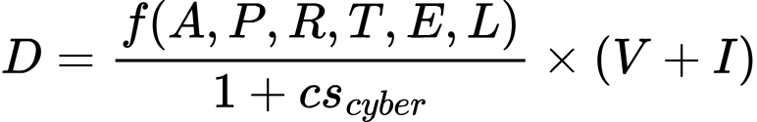
Parameter Zivilcourage cs_
cs_real
Höhere Hemmschwelle für Täter, höhere Bereitschaft zur Hilfe
cs_cyber
Geringere Hemmschwelle für Täter, hohe Passivität der Beobacher – Digital Bystander Effect
Mathematische Herleitung
Da Zivilcourage cs_ den Schaden reduziert, wirkt sie in der Gleichung als Divisor
Mit T – Kognitive Täuschung durch technische und rhetorische Qualität
E - Personalisierungstiefe E, Microtargeting, wie exakt auf Zielperson/-gruppe zugeschnitten
L – Latenzzeit bis zum Faktencheck

Slide 21
Parameter Zivilcourage cs_
Eigenschaften
Geht digitale Zivilcourage cs_cyber gegen Null bleibt der Nenner bei eins und der Faktor unverändert → Der ungebremste Schaden der Desinformation oder des Mobbings trifft voll auf die verletzliche Zielgruppe
Wenn cs_cyber steigt wird der mathematische Wert des Bruchs kleiner, die Zivilcourage „löscht“ einen Teil der Reichweite R und der Permanenz P
Das Gefälle zu cs_real: es lässt sich empirisch beweisen dass gilt
cs_cyber < cs_real
Damit zeigt sich dass Cybermobbing und digitale Gerüchte einen so viel verheerenden und psychologisch tieferen Schaden anrichten als lediglich Dorfgetuschel, der auch schon sehr verletzend sein kann

Slide 22
Szenario 1 - Lokales Gerücht, Flurfunk
Alexandra T. N. Osburg
Ein Gerücht wird auf dem Schulhof oder im Dorf verbreitet.
R(t) ist niedrig, das Gerücht erreicht nur eine kleine Anzahl von Menschen, zB 20, R(t) = 20
Anonymität A ist niedrig, A = 1, meistens weiß das Opfer, woher das Gerücht kommt, Multiplikator bleibt neutral.
Permanenz P ist niedrig, das Thema ist nach zwei Wochen nicht mehr aktuell, es wird vergessen. P = 2
Bei mittlerer Vulnerabilität V = 5
Schaden D = 5 * 3 * 1 * 2 = 30
Ergebnis: ein linearer, begrenzter Schaden, asymptotisch abflachend
Osburgs Vermutung cs_real = 0,5, da Dämpfungseffekt Zivilcourage möglich ist
Schaden DO = 15

Slide 23
Scenario 2: Der online Fake
Eine gefälschte Behauptung inklusive Bild wird auf einer Social-Media-Plattform hochgeladen.
Reichweite R(t) ist exponentiell: Durch Algorithmen und Teilen verbreitet sich der Fake rasant an Tausende Unbekannte. Der Wert schießt in die Höhe.
Anonymität A ist maximal, A> 1: Die Täter nutzen Fake-Profile. Das Opfer weiß nicht: „War das mein Nachbar? Mein Arbeitskollege?“ Diese Ungewissheit erzeugt dauerhafte Paranoia im Alltag. Das multipliziert das psychologische Trauma immens.
Permanenz P ist dauerhaft: Das Internet vergisst nicht. Suchmaschinen listen den Fake auch noch nach Jahren auf. Das Opfer steht unter ständigem Stress, dass neue Bekannte darauf stoßen.
Rechnung & Effekt: Schaden D = 5 * 8 * 3 * 10 = 1200
Das Ergebnis ist ein potenzierter, maximaler Gesamtschaden.
Osburgs Vermutung cs_cyber = 0,05, da digitale Intervention
Schaden DO = 240
Alexandra T. N. Osburg

Slide 24
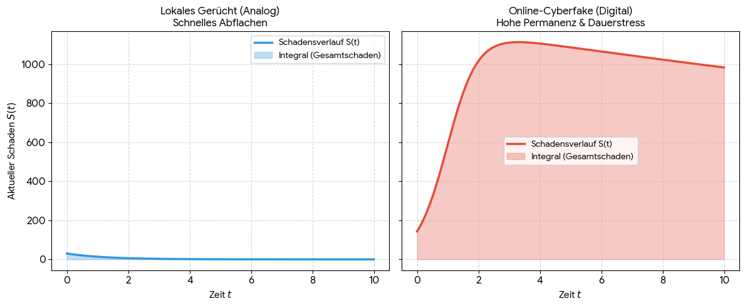
Grafische Darstellung des Schadensvergleichs
Alexandra T. N. Osburg

Slide 25
Das NetLogo Simulationsmodell (ABM) – Rumor Mill in zwei Welten
Alexandra T. N. Osburg
Agenten (Breeds)
targets (Das Opfer / Die Opfer-Knoten).
citizens (Die normalen Netzwerkknoten). Sie haben Zustände:
    Susceptible (kennt das Gerücht nicht),
    Infected (glaubt und verbreitet es),
    Recovered (kennt es, ignoriert/glaubt es nicht mehr).

Slide 26
Das NetLogo Simulationsmodell (ABM) – Rumor Mill in zwei Welten
Setup 1 (Offline): Ein spatially-cluttered oder small-world Netzwerk. Agenten bewegen sich physisch auf der 2D-Fläche (Patches) und stecken Nachbarn bei direktem Kontakt mit einer Wahrscheinlichkeit p an.
Setup 2 (Online): Ein preferential-attachment Netzwerk (Barabási-Albert-Modell). Agenten sind unbeweglich, aber über "Links" digital verknüpft. Einige wenige Knoten sind "Hubs" (Influencer/Multiplikatoren). Die Verbreitung springt sofort über weite Distanzen.
Output-Messung in NetLogo: Implementierter Plot, der den akkumulierten psychischen Schaden des Opfers misst. Jedes Mal, wenn ein mit dem Opfer verbundener Agent in den Zustand Infected übergeht, steigt der "Schadens-Counter" des Opfers, gewichtet mit dem digitalen Permanenz-Faktor.
Alexandra T. N. Osburg

Slide 27
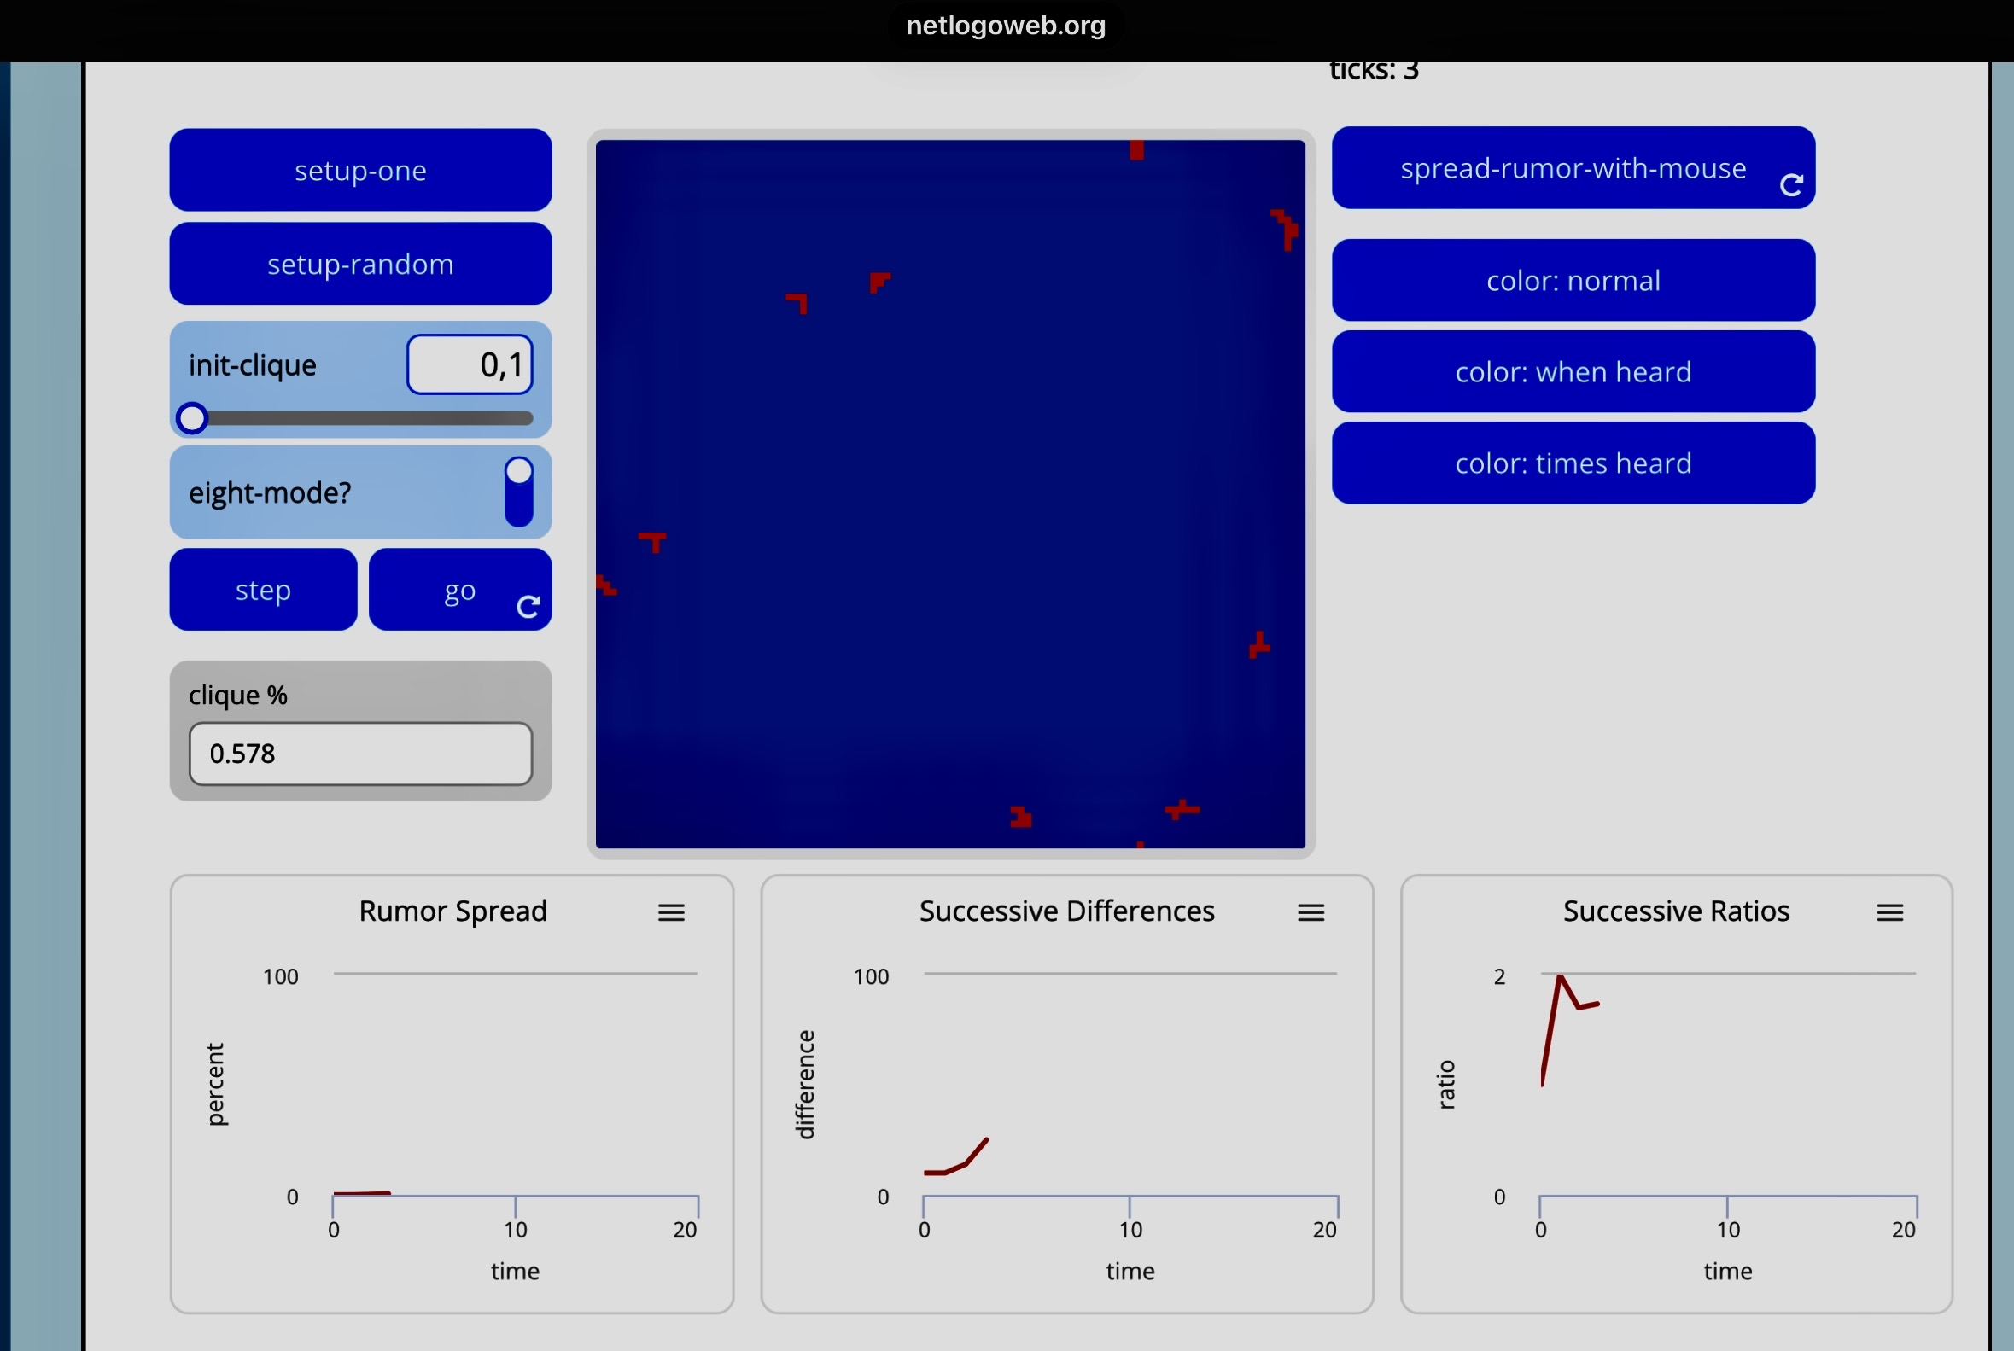
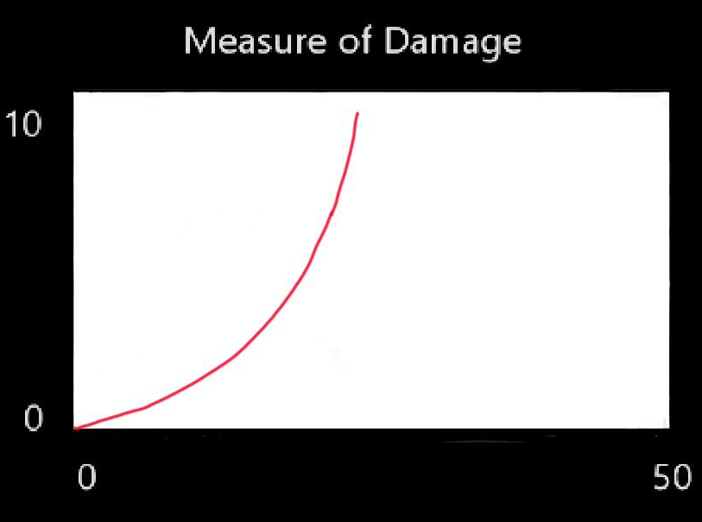
Rumor Mill
Alexandra T. N. Osburg

Slide 28
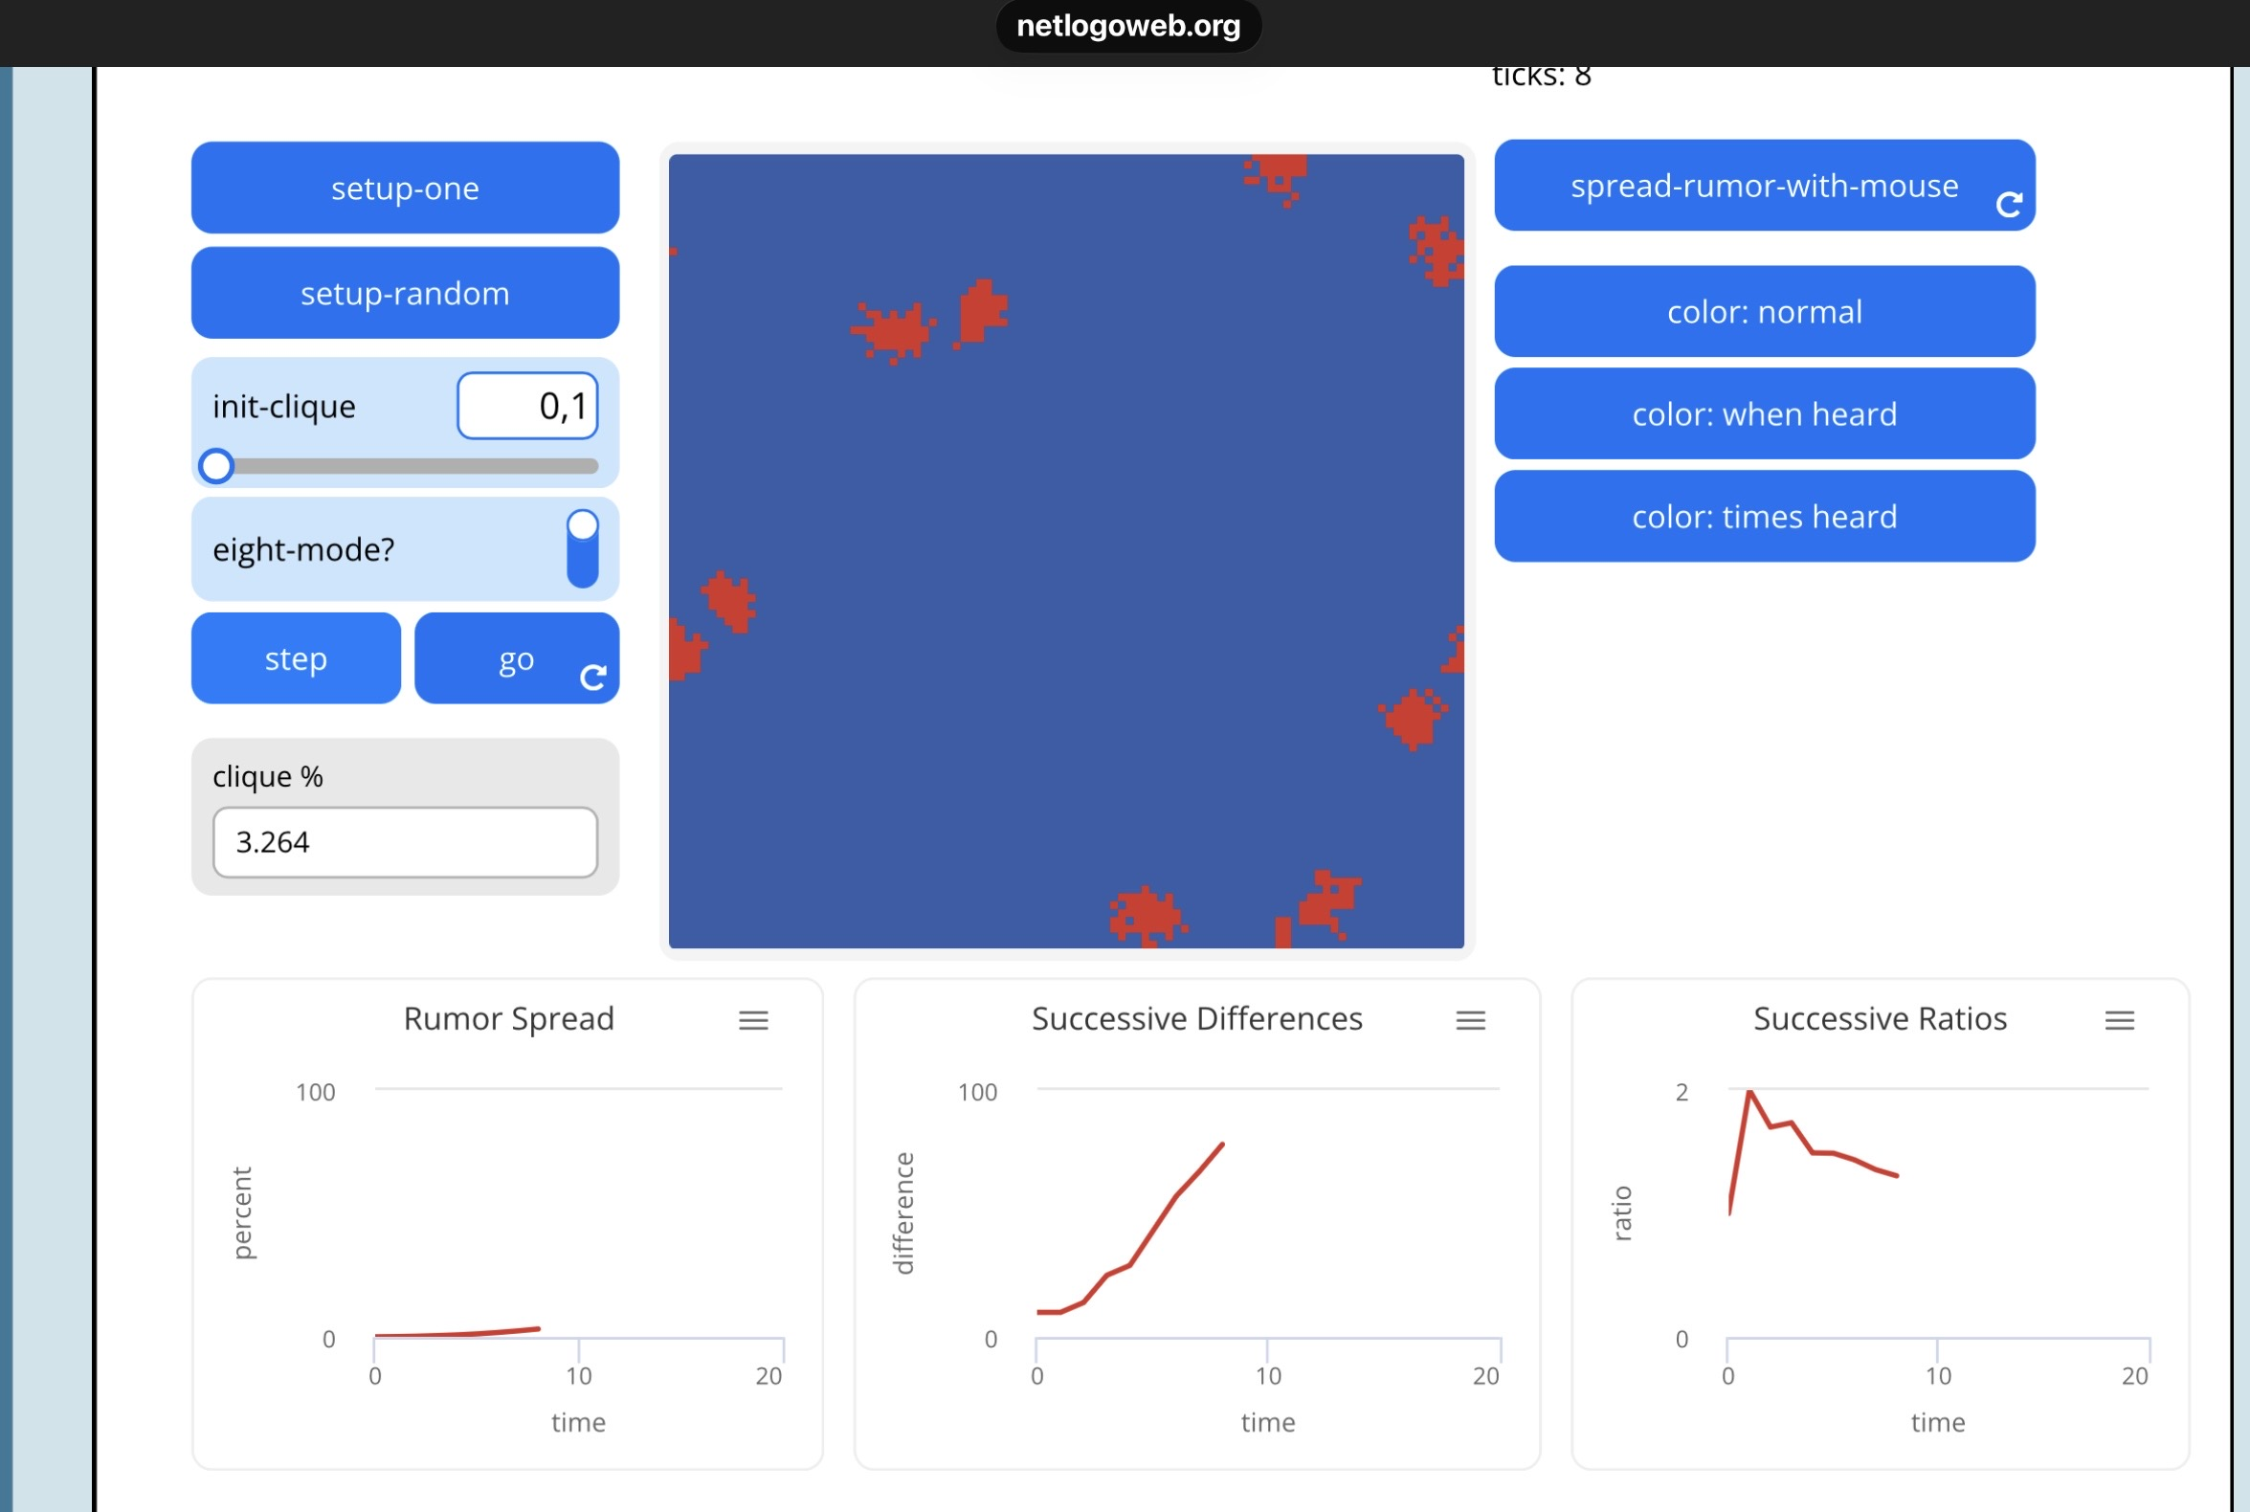
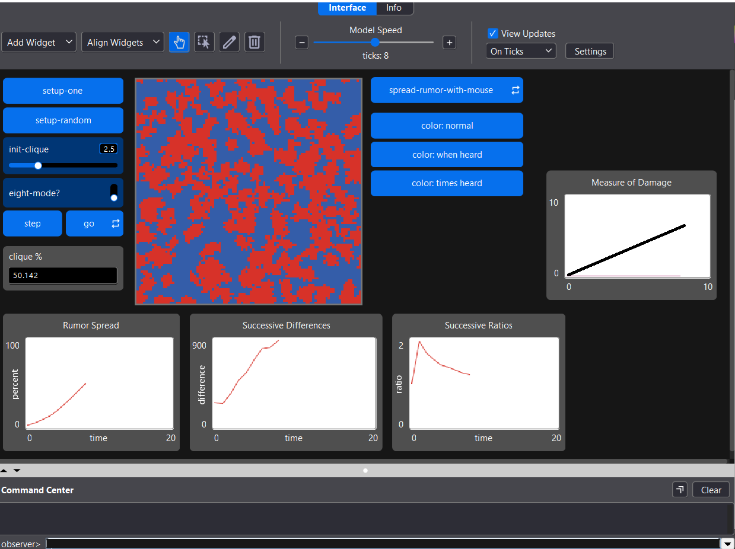
Rumor Mill
Alexandra T. N. Osburg

Slide 29
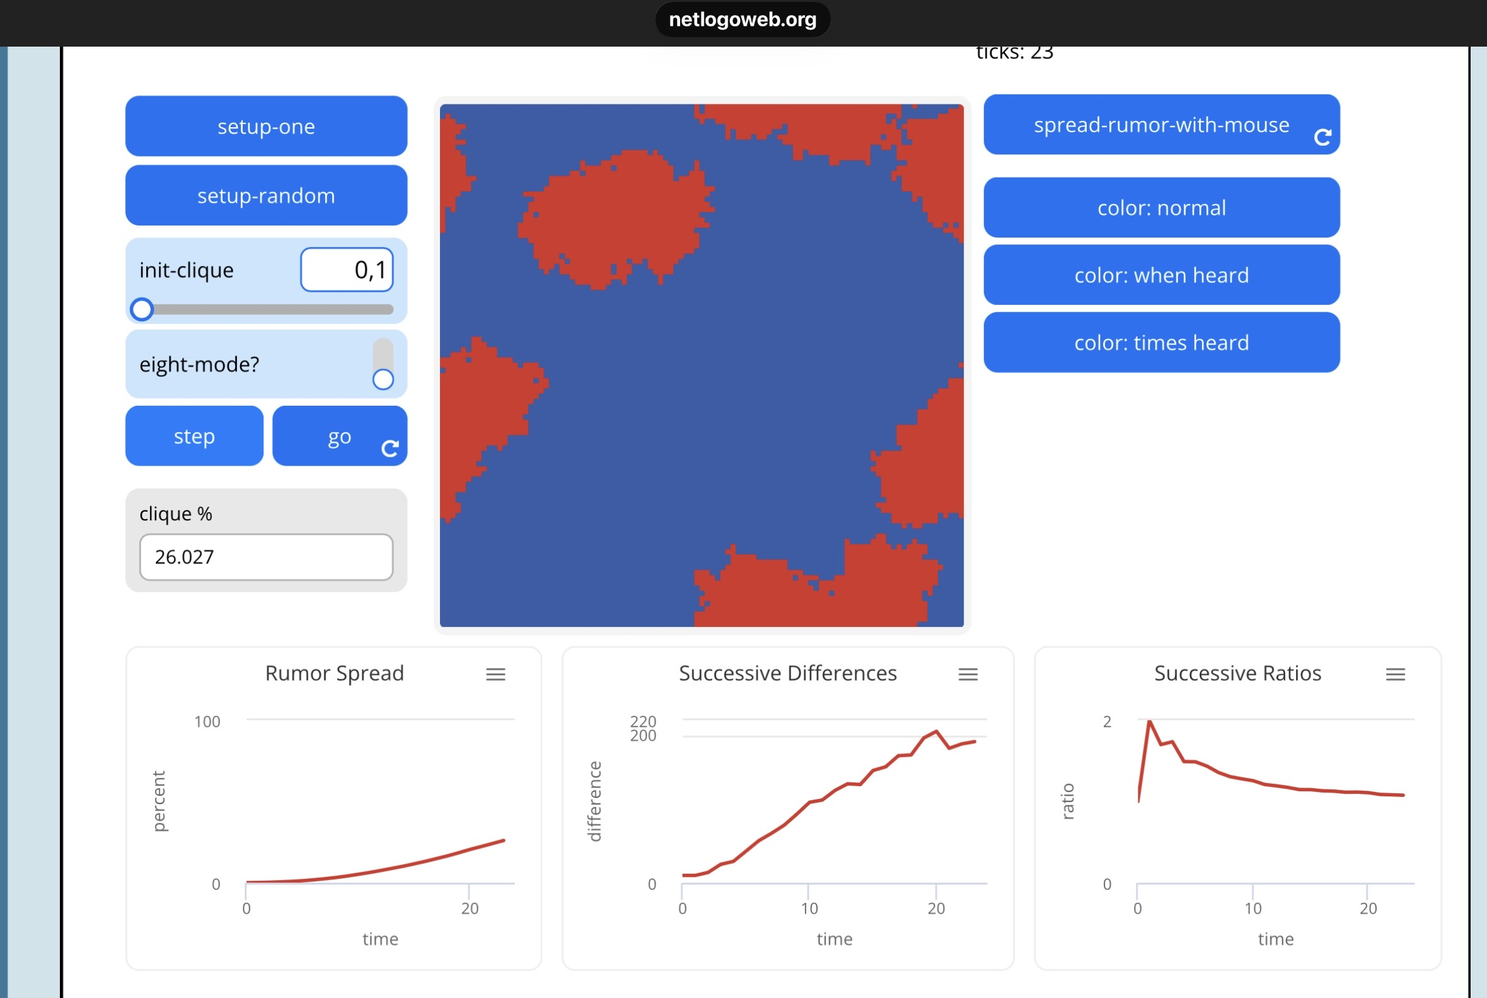
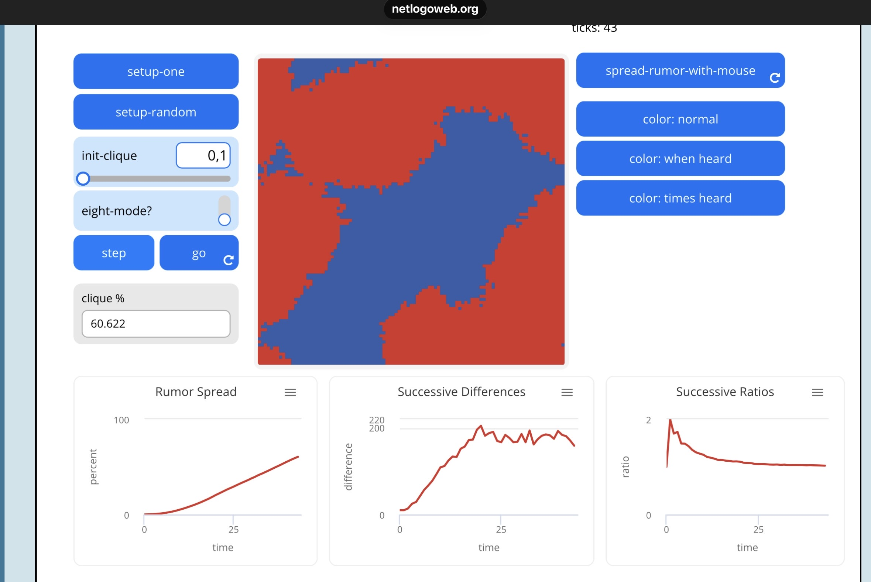
Rumor Mill
Alexandra T. N. Osburg

Slide 30
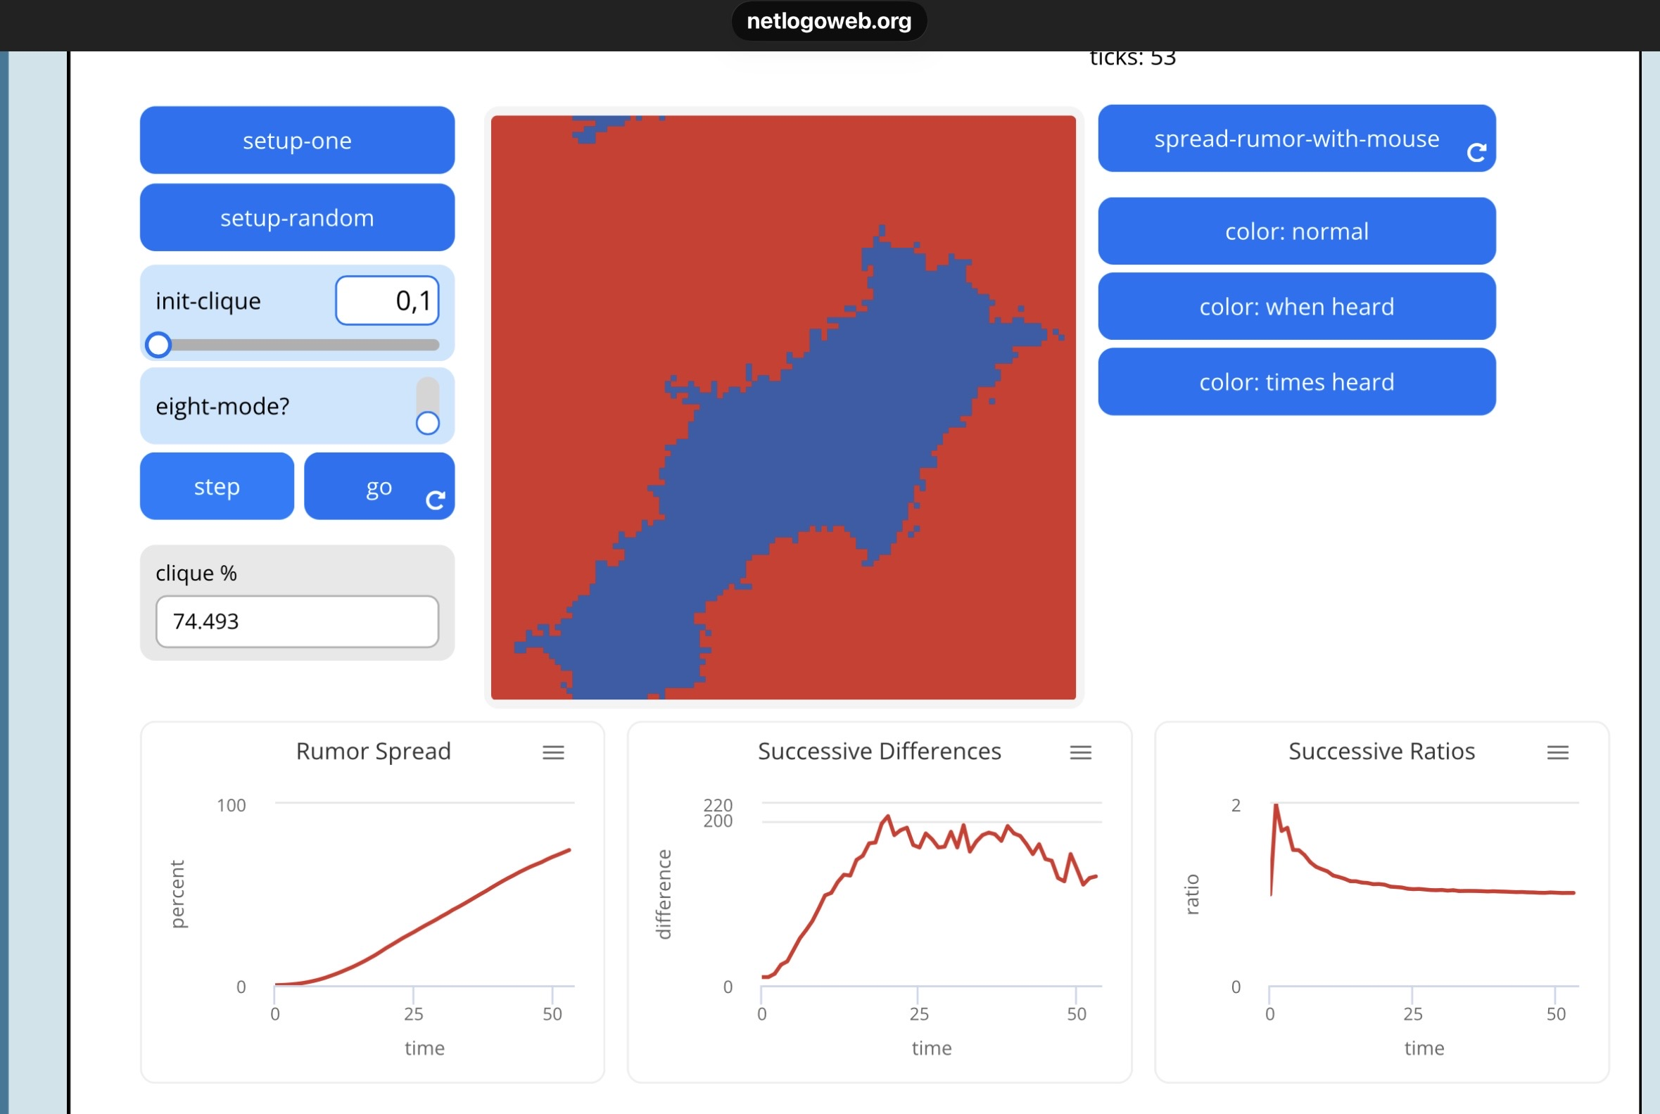
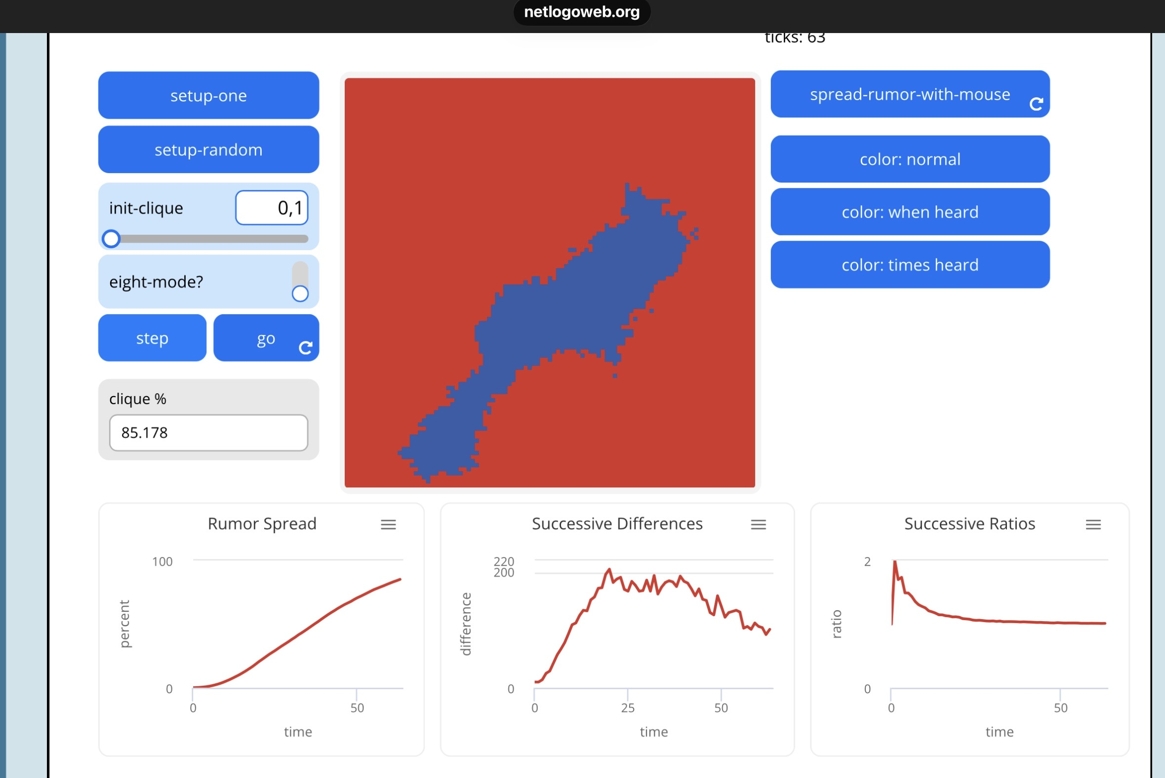
Rumor Mill
Alexandra T. N. Osburg

Slide 31


Rumor Mill
Alexandra T. N. Osburg
Alexandra T. N. Osburg

Slide 32
Fazit
Alexandra T. N. Osburg
Cybermobbing weist im Vergleich zu analogem Mobbing ein erheblich höheres Schädigungspotenzial auf, da die charakteristischen Merkmale in deutlich größerem Ausmaß ausgeprägt sind und sich dadurch die Intensität sowie die Dauer der Belastung für die Betroffenen erheblich erhöhen
Im Kontext von Cybermobbing entfällt häufig der häusliche Bereich als geschützter Rückzugsort
Die Folgen von Cybermobbing umfassen unter anderem psychosomatische Beeinträchtigungen, sozialen Rückzug sowie einen nachhaltigen Verlust von Vertrauen in zwischenmenschliche Beziehungen und soziale Interaktionen
Alexandra T. N. Osburg

Slide 33
Konsequenzen
Technologische Prämisse: Vor dem Hintergrund der irreversiblen Fortschrittsdynamik informationstechnologischer Entwicklungen sollten nachhaltige Lösungsansätze unabhängig von technologischen Restriktionen oder regressiven Maßnahmen konzipiert werden. Statt einer Einschränkung technologischer Möglichkeiten steht die Entwicklung resilienter und adaptiver Schutzmechanismen im Vordergrund.
Methodischer Ansatz: Das mathematische Verständnis der Ausbreitungsdynamiken digitaler Kommunikationsprozesse bildet die Grundlage für die Entwicklung und Evaluation defensiver Interventionsstrategien. Mithilfe agentenbasierter Simulationen in NetLogo kann die Resilienz digitaler Netzwerke untersucht und durch die gezielte Platzierung von Validierungsinstanzen („Fact-Checkern“) sowie resistenten Netzknoten analysiert und optimiert werden
Alexandra T. N. Osburg

Slide 34
Ausblick und Forschungsfragen
Förderung digitaler Resilienz durch Aufklärung und Medienkompetenz
Etablierung von Fact-Checking-Hubs zur Überprüfung und Einordnung von Informationen in digitalen Netzwerken.
Algorithmische Deeskalation zur Verringerung der Verbreitung polarisierender Inhalte, ohne die Meinungsfreiheit einzuschränken.
Förderung der kritischen Reflexion ethischer und moralischer Verantwortung im gesellschaftlichen Umgang mit digitalen Informationen.
Alexandra T. N. Osburg

Slide 35
Transformation vom Mikro- zum Makroschaden
Digitale Desinformation agiert als Katalysator epistemischer Segregation
Algorithmeninduzierte Echokammern und die von Byung-Chul Han beschriebene digitale Psychopolitik substituieren den deliberativen, rationalen Diskurs im Sinne von Jürgen Habermas durch affektive Polarisierung
Wenn die gemeinsame faktenbasierte Realitätsbasis erlischt, kollabiert die fundamentale Kompromissfähigkeit demokratischer Systeme
Transformation nach Habermas und Han
Struktureller Wandel der Öffentlichkeit
Verdrängung des rationalen Diskurses durch affektive Polarisierung
Gefährdung
Alexandra T. N. Osburg

Slide 36
Teil II - b
Makro-Ebene: Die Gefährdung der demokratischen Substanz
Alexandra T. N. Osburg

Slide 37
Demokratiegefährdung
Cybermobbing richtet sich primär gegen einzelne Personen und führt zu erheblichen individuellen psychischen, sozialen und gesundheitlichen Beeinträchtigungen.
Auf gesellschaftlicher Ebene besitzen Fake News und digitale Gerüchte das Potenzial, demokratische Prozesse zu beeinträchtigen, indem sie die öffentliche Meinungsbildung verzerren, gesellschaftliche Polarisierung fördern und das Vertrauen in Institutionen schwächen.
Alexandra T. N. Osburg

Slide 38
Demokratiegefährdung
Auf gesellschaftlicher Ebene besitzen Fake News und digitale Gerüchte das Potenzial, demokratische Prozesse zu beeinträchtigen, indem sie die öffentliche Meinungsbildung verzerren, gesellschaftliche Polarisierung fördern und das Vertrauen in Institutionen schwächen.
Im Kontext sozialer Medien lassen sich insbesondere drei zentrale Kernphänomene identifizieren, die die Dynamik digitaler Informationsverbreitung und deren Auswirkungen maßgeblich bestimmen.
Die Dynamik sozialer Medien lässt sich insbesondere anhand von drei zentralen Kernphänomenen beschreiben, die den Verlauf und die Wirkung digitaler Kommunikationsprozesse maßgeblich beeinflussen.
Alexandra T. N. Osburg

Slide 39
Kernphänomene der Demokratiegefährdung
Epistemische Blasen (Echo Chambers)
Algorithmen zeigen Usern nur Inhalte, die ihre bestehende Meinung bestätigen. Andersdenkende
werden nicht mehr als politische Gegnder sondern als „Feinde“ gesehen
Affektive Polarisierung
Digitale Gerüchte setzen auf Emotionen, weil diese die meisen Klicks bringen. Das zerstört den sachlichen und respektvollen Diskurs, den eine Demokratie zum Überleben braucht
Kontrollverlust durch Überinformation
Da die Kontrollfunktion durch Journalisten wegfallen, können nun Informationen auch durch ungefilterte Bots Millionen von Menschen ungefiltert erreichen.
Alexandra T. N. Osburg

Slide 40
(Fehl-) Informationsarten
Desinformation: Intentionale Verbreitung falscher Daten zur gezielten Täuschung oder Schädigung von Akteuren.
Gerücht: Unverifizierte Information mit unklarem Wahrheitsgehalt, deren Diffusion primär auf affektiven Dynamiken wie Neugier oder Angst basiert.
Zeitungsente: Mediale Falschmeldung, welche meist aus unzureichender Validierung oder zeitlichen Restriktionen im redaktionellen Prozess resultiert.
Fehlinformation (Irrtum): Unbeabsichtigte Distribution fehlerhafter Daten, bei welcher der Akteur von der Validität der Inhalte ausgeht.
Fake News: Synthetisierte, authentisch wirkende Nachrichtenbeiträge ohne empirische Evidenz, die primär der Monetarisierung oder Reichweitengenerierung dienen
Alexandra T. N. Osburg

Slide 41
Darstellung in NetLogo
Alexandra T. N. Osburg
Demokratiegefährdung als Makro-Effekt
Polarisierungs-Score
Unterscheidung Offline-Setup und Online-Setup
Offline → wenn Meinungen der direkten Nachbarn zu weit auseinanderliegen, erfolgt ein kurzer Streit, aber der physische Kontakt gleicht extreme Meinungen langfristig an (Mäßigungseffekt)
Online → Hier verbinden sich Agenten nur mit anderen Angenten die eine ähnliche Meinung haben (Homophilie). Gleichzeitig werden sie durch Fake-News-Knoten (= Hubs) systematisch mit extremen Inhalten gefüttert
So kann eine Bi-Polarisierung entstehen

Slide 42
Sozialphilosophische und demokratietheoretische Dimensionen
Struktureller Wandel der Öffentlichkeit nach Jürgen Habermas
Wandel der öffentlichen Meinungsbildung
Habermas beschreibt den Übergang von einer bürgerlichen Öffentlichkeit, die durch rationale, kritische Diskussionen geprägt war, hin zu einer massenmedial geprägten Öffentlichkeit, in der wirtschaftliche und politische Interessen die öffentliche Kommunikation zunehmend beeinflussen.
Gefährdung demokratischer Deliberation
Mit der Kommerzialisierung der Medien und dem wachsenden Einfluss von Werbung, Public Relations und strategischer Kommunikation verliert die Öffentlichkeit ihre Funktion als Raum des freien, argumentativen Austauschs. Dadurch wird die demokratische Willensbildung erschwert.
Informationelle Entropie und Psychopolitik nach Byung-Chul Han
Durch affektive Polarisierung substituiert die digitale Psychopolitik den liberalen und rationalen Dirkurs. Dadurch erlischt die faktenbasierte Realitätsbasis, und die fundamentale Kompromissfähigkeit der demokratischen Systeme erlischt.
Alexandra T. N. Osburg

Slide 43
Alexandra T. N. Osburg
Technologierealistische Perspektive
Versuche der Zensur oder der technologischen Regression sind unerwünscht und utopisch
Demokratiegefährung und Gefährdung des Individuums ist ein inhärentes Strukturmerkmal unregulierter digitaler Netzwerktopologien
Somit ist der Weg zur „algorithmischen Resilienz“ unausweichlich
Beispielsweise lässt sich das System stabilisieren durch automatisierte Einspeisung depolarisierender Brücken-Links im Netz ohne die informationelle Feiheit zu vermindern
Alexandra T. N. Osburg

Slide 44
Teil III
Technologierealismus als Prämisse – Steuerung und Resilienzbildung statt technologischer Regress oder Repression.
Alexandra T. N. Osburg

Slide 45
Strategien
Alexandra T. N. Osburg
Technisch
Pädagogisch
Gesellschaftlich
Rechtlich
Individuell
Gerade weil individuelles Cybermobbing und die Verbreitung von Desinformation unterschiedliche Phänomene sind, überschneiden sich zwar manche Maßnahmen, andere sind jedoch spezifisch.

Slide 46
Technische Strategien
Gegen Fake News
Faktencheck-Systeme
Kennzeichnung fragwürdiger Inhalte
Community Notes
Erkennung koordinierter Botnetzwerke
Offenlegung politischer Werbung
Transparenz über Empfehlungsalgorithmen
Verlangsamung viraler Weiterleitungen (wie bei manchen Messengern)
Gegen Cybermobbing
Automatische Erkennung beleidigender Sprache
Blockieren und Stummschalten von Nutzern
Einfache Meldesysteme
Moderation durch Menschen und KI
Einschränkung anonymer Massenangriffe
Digitale Beweissicherung (Screenshots, Protokolle)
Aber → Wollen wir Zensur? Wie können wir Missbrauch vermeiden?
Alexandra T. N. Osburg

Slide 47
Pädagogische Strategien
Alexandra T. N. Osburg
Medienkompetenz
Quellen prüfen
Bilder und Videos kritisch betrachten
KI-generierte Inhalte erkennen
Verschiedene Perspektiven einbeziehen
Soziale Kompetenzen
Bereits in der Schule / im Kindergarten fördern
Empathie
Perspektivwechsel
Konfliktlösung
Respektvolle (Online-) Kommunikation
Gutes Benehmen
Demokratiebildung
Wie funktionieren Wahlen?
Warum gibt es Gewaltenteilung?
Welche Rolle spielen unabhängige Medien?
Wie erkennt man Propaganda?

Slide 48
Ethische Strategien
Alexandra T. N. Osburg
Andere Menschen nicht beleidigen
Gerüchte nicht weiterverbreiten
Vor dem Teilen Informationen prüfen
Fehler offen korrigieren
Verantwortung für die eigenen Beiträge übernehmen
Zivilcourage zeigen und Betroffene unterstützen

Slide 49
Soziale Strategien
Alexandra T. N. Osburg
Gegen Cybermobbing
MitschülerInnen oder KollegInnen unterstützen
Nicht mitlachen
TäterInnen nicht durch Aufmerksamkeit belohnen
Beratungsstellen einbeziehen
Vertrauenspersonen informieren
Respektvoll diskutieren
Nicht jede Provokation verstärken
Seriöse Informationen teilen
Menschen nicht sofort abwerten, sondern ins Gespräch kommen
Gegen Desinformation

Slide 50
Rechtliche Strategien
Alexandra T. N. Osburg
Cybermobbing
Strafverfolgung bei Bedrohung oder Beleidigung
Schutz vor Nachstellung (Stalking)
Datenschutz
Jugendschutz
Schwierigkeiten
Überlastung der Gerichte
Überlastung der Behördem
Desinformation
Transparenzregeln für Plattformen
Regulierung politischer Werbung
Bekämpfung Einflusskampagnen
Sanktionen gegen koordinierte Manipulationsnetzwerke, soweit rechtlich zulässig
Dabei ist wichtig, dass Maßnahmen gegen
Desinformation mit dem Schutz der
Meinungsfreiheit vereinbar bleiben.

Slide 51
Organisatorische Strategien
Alexandra T. N. Osburg
Für Schulen
Anti-Mobbing-Konzepte
Klare Verhaltensregeln
Ansprechpersonen
Workshops
Für Unternehmen
Verhaltenskodex
Meldewege
Moderation interner Plattformen
Schulungen
Für Plattformen
Klare Community-Regeln
Transparente Moderation
Unabhängige Beschwerdestellen
Regelmäßige Transparenzberichte

Slide 52
Psychologische Strategien
Für Betroffene von Cybermobbing
Nicht sofort reagieren
Beweise sichern
Unterstützung suchen
Professionelle Hilfe nutzen, wenn nötig
Selbstwert stärken
Gegen Manipulation
Emotionale Reaktionen hinterfragen
Besonders sensationelle Meldungen prüfen
Bestätigungsfehler (Confirmation Bias) kennen
Mehrere Informationsquellen vergleichen
Alexandra T. N. Osburg

Slide 53
Demokratische Resilienz
Langfristig gilt eine Gesellschaft als widerstandsfähiger gegen Desinformation, wenn sie
  Unabhängigen Journalismus stärkt
  Politische Bildung fördert
  Wissenschaftskommunikation unterstützt
  Transparenz staatlicher Entscheidungen erhöht
  Vertrauen in demokratische Institutionen aufbaut
  Bürgerbeteiligung ermöglicht
Alexandra T. N. Osburg

Slide 54
Mehrdimensionaler Ansatz - Kombination
Technik
Moderation, Bot-Erkennung, Faktenchecks
Bildung
Medienkompetenz und Demokratiebildung
Ethik
Verantwortung und respektvolle Kommunikation
Recht
Schutz vor Straftaten und transparente Plattformregeln
Gesellschaft
Unterstützung Betroffener, Zivilcourage und unabhängige Medien
Individuum
Kritisches Denken, Empathie und reflektiertes Teilen von Informationen.
Ein solcher mehrschichtiger Ansatz ist meist robuster als eine einzelne Maßnahme, weil sowohl individuelles Verhalten als auch technische, institutionelle und gesellschaftliche Faktoren berücksichtigt werden.
Alexandra T. N. Osburg

Slide 55
Literaturverzeichnis
Alexandra T. N. Osburg
Berenbrink, P. et al. (2022): Asynchronous opinion dynamics in social networks
Douven, I., & Hegselmann, R. (2021): Mis- and disinformation in a bounded confidence model
Fakih, L., Halanay, A., & Avram, F. (2025): On a model of rumors spreading through social media
Fricker, Miranda (2007): Epistemic Injustice: Power and the Ethics of Knowing: Oxford University Press
Foucault, M. (1961): Wahnsinn und Gesellschaft: Eine Geschichte des Wahns im Zeitalterder Vernunft
Habermas, Jürgen (2022): Ein neuer Strukturwandel der Öffentlichkeit und die deliberative Politik. Suhrkamp.
Hacking, I. (1995): The Social Construction of What?
Han, Byung-Chul (2021): Infokratie: Digitalisierung und die Krise der Demokratie. Matthes & Seitz
Kowalski, Robin M. et al. (2014): Cyberbullying among children and adolescents: An updated systematic review and meta-analysis. In: Computers in Human Behaviour, 36, S. 34 – S. 57
Lewandowsky, Stephan et al. (2020): The Debunking Handbook 2020. Datengestützter Leitfaden zur Desinformationsbekämpfung
Ngyuen, C. T (2020): Echo Chambers and Episdemic Bubbles. Episteme 17 (2), 141-161
O’Connor, Cailin 6 Weatherall, James Owen (2018): Scientific Polarization. In: European Journal of Philosophy of Science, 8 (3), S. 855 – 875
Santos, Fernando P. et. al. (2021): Link recommendation algorithms and dynamics of polarization in online social networks. In: Proceedings of the National Academy of Sciences (PNAS)
Sirbu, Alina et al. (2019): Algorithmic bias amplifies opinion fragmentation and polarization. In Journal of Artificial Societies and Social Simulation (JASSS).
Weisberg, Michael & Muldoon, Ryan (2013): Epistemic Landscapes and the Division of Cognitive Labor. In Philosophy of Science, 80(3), S. 421 - 438
For the model itself:
Wilensky, U. (1997). NetLogo Rumor Mill model. http://ccl.northwestern.edu/netlogo/models/RumorMill. Center for Connected Learning and Computer-Based Modeling, Northwestern University, Evanston, IL.
Please cite the NetLogo software as:
Wilensky, U. (1999). NetLogo. http://ccl.northwestern.edu/netlogo/. Center for Connected Learning and Computer-Based Modeling, Northwestern University, Evanston, IL.

